Slide 1



第四章 矩阵分解
第十一讲 矩阵的QR分解
廖桂生教授 张帅副教授
liaogs@xidian.edu.cn
电子工程学院

Slide 2
第十讲 矩阵的三角分解
  Guass 消元法的矩阵形式
  LU分解与LDU分解
  其他三角分解

Slide 3
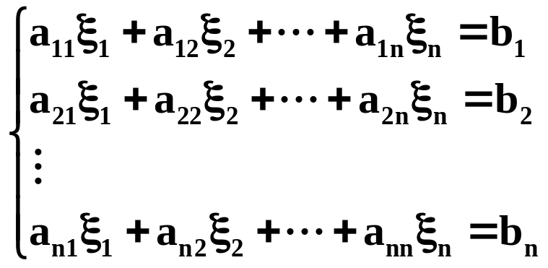


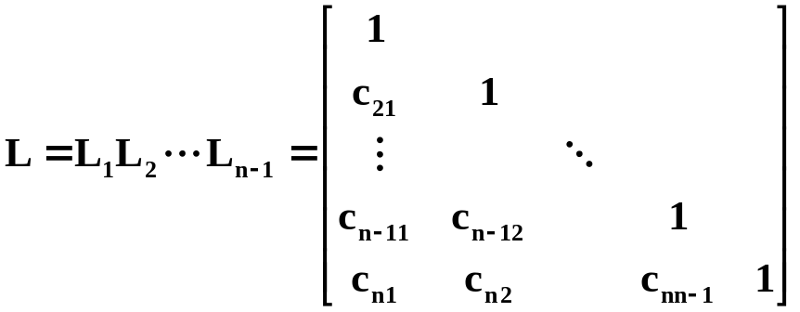
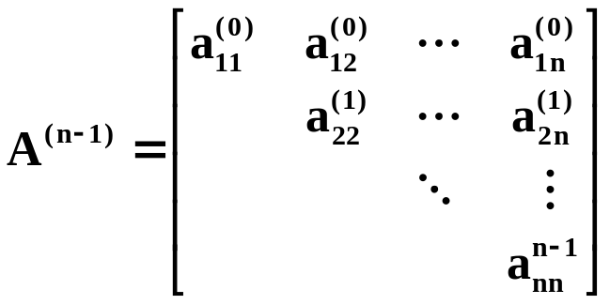
Gauss消元法的矩阵形式
Gauss消元法的矩阵形式
n元线性方程组

Slide 4
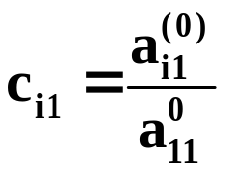
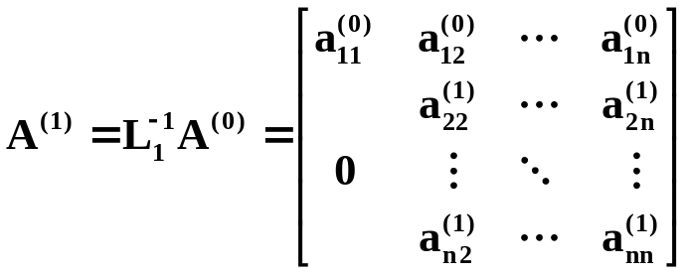
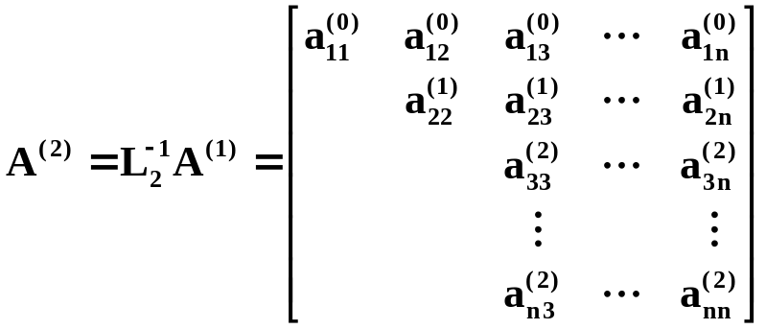
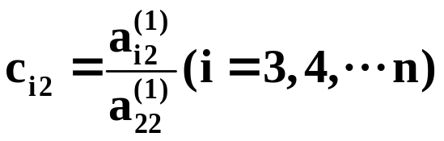
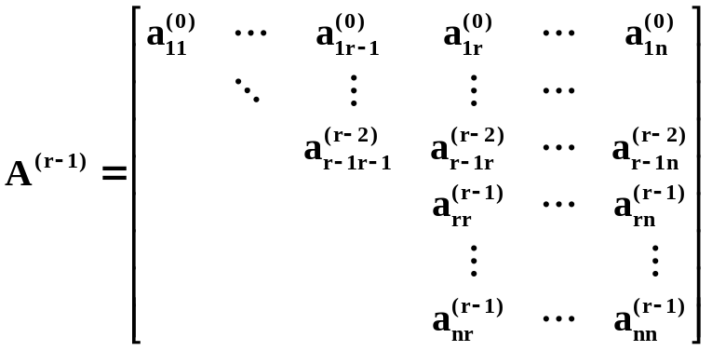
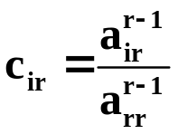
Gauss消元法的矩阵形式
Step1
并构造Frobenius矩阵
Step2
并构造Frobenius矩阵
Stepr
并构造Frobenius矩阵

Slide 5


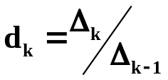


LU分解与LDU分解
（L: lower U: upper L: left R: right）
可以采用如下的方法将分解完全确定，即要求
（1）L为单位下三角矩阵 或
（2）U为单位上三角矩阵 或
（3）将A分解为LDU，其中L，U分别为单位下三角，单位上三角矩阵，D为对角阵A＝diag[ ]，而 （k=1,2,…n）, ，
n阶非奇异矩阵A有三角分解LU或LDU的充要条件是A的顺序主子式 （r=1,2， ,n）

Slide 6
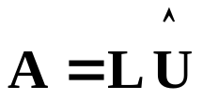
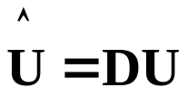
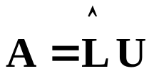
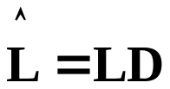

其他三角分解
1. 定义 设A具有唯一的LDU分解
(1)若将D，U结合起来得 （ ），则称为A的Doolittle分解
(2)若将L，D结合起来得 （ ），则称为A的Crout分解
2. 厄米正定矩阵的Cholesky分解

Slide 7
第十一讲 矩阵的QR分解
一、Givens矩阵与Givens变换
二、Householder矩阵与Householder变换
三、QR分解

Slide 8

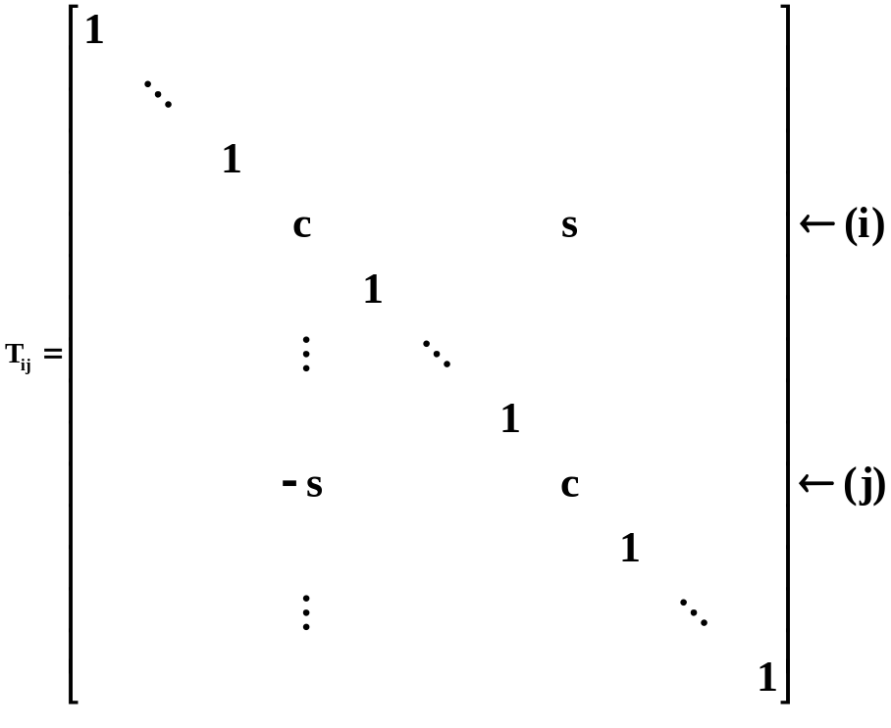


1. 定义 设实数c与s满足 ，称
为Givens矩阵（初等旋转矩阵），也记作 。

Slide 9





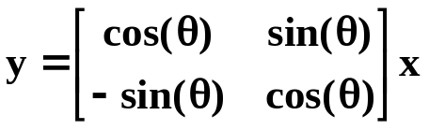
由Givens矩阵所确定的线性变换称为Givens变换（初等旋转变换）。
说明：（1）实数 ，故存在 ，使 。
（2） 中 确定了将向量变成y的一种变换，正是Givens变换。二阶情况下，
确定的正是平面直角坐标系中绕原点的一个旋转变换（旋转 度）。
（3）以上实Givens也可推广称为复初等旋转矩阵。

Slide 10
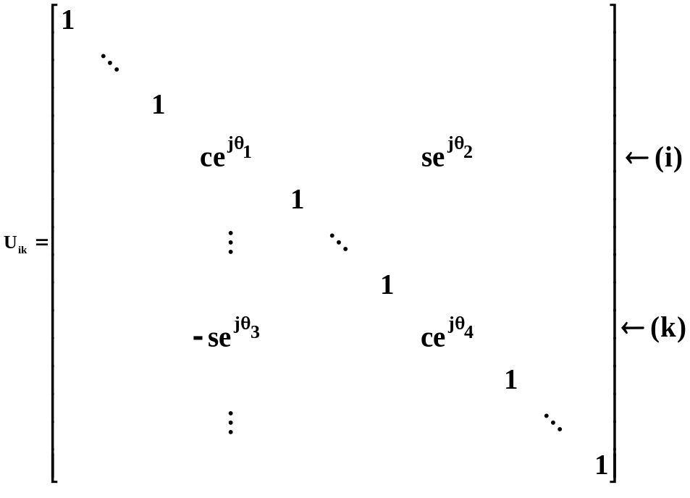


其中c与s仍为满足 的实数， 为实角度。

Slide 11





显然，
当 时，
当 时，

Slide 12





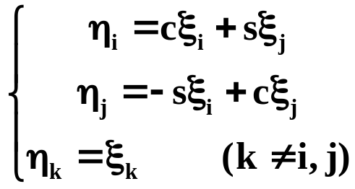
2. 性质
（1）
旋转 度再反向旋转 度
（2）设 ， ，则有

Slide 13

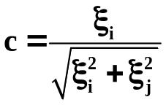
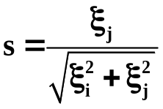
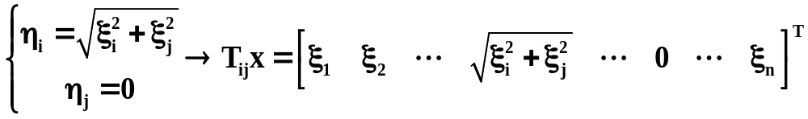





当 时，总可以选
使
3. 定理1 设 ，则存在有限个Givens矩阵的乘积T，使得
说明：（1） (x为实数时)， （x为复数时）。
（2）

Slide 14

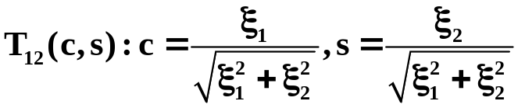
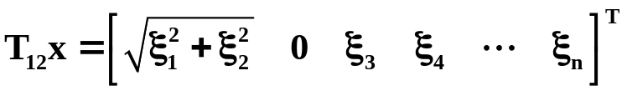

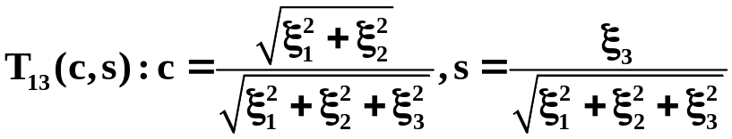
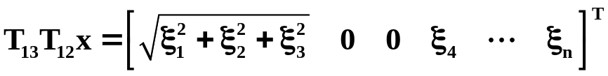
[证明]： 的情形
（1）构造
（2）对 再考虑

Slide 15
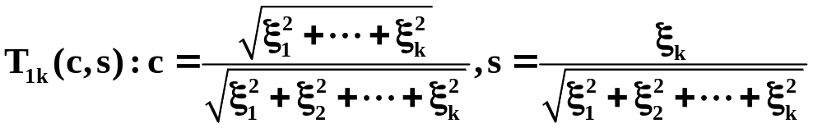
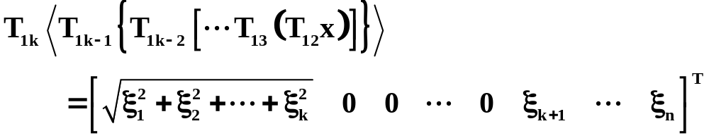

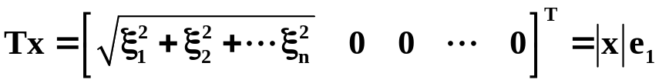


（3）依此类推，构造
(k=2,3,…..n)
直至可k=n。令 ，则有
的情形, 从第一个不为零的 开始运用上述方法即可

Slide 16









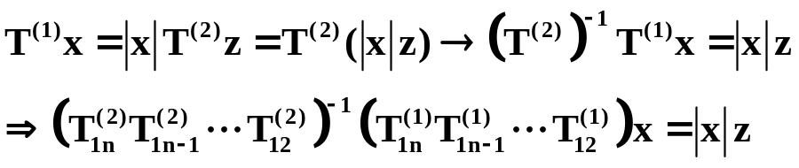
推论：对于任何非零列向量 及任何单位列向量 ，均存在着有限个Givens矩阵的乘积T，使 。
[证明]：由上述定理，对x存在有限个Givens矩阵 的乘积
使
对z同理存在有限个Givens矩阵 的乘积
，使
即

Slide 17
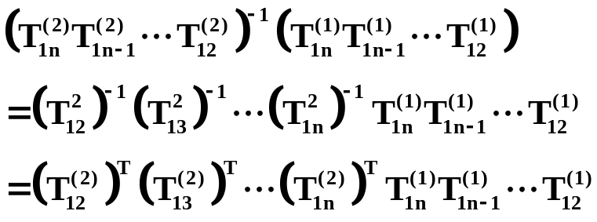
其中
为有限个Givens矩阵的乘积。

Slide 18
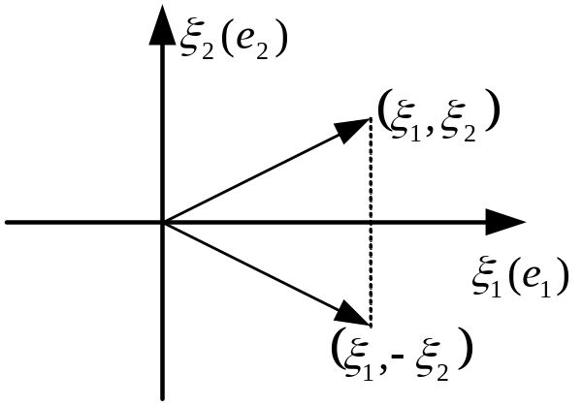


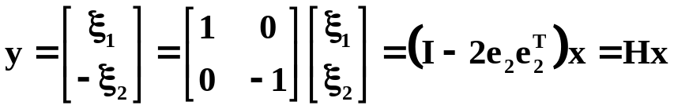
平面直角坐标系中，将向量 关于 轴对称的交换，则得到

Slide 19











一般地，可将其推广：
1. 定义 设单位列向量 ，称 为Householder矩阵（初等反射矩阵），由Householder矩阵所确定的线性变换（ ）称为Householder变换
2. 性质
（1） （实对称）， （正交）， （对合），
（自逆），
为证明第5条，可利用如下引理。
引理：设 ，则

Slide 20
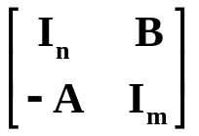
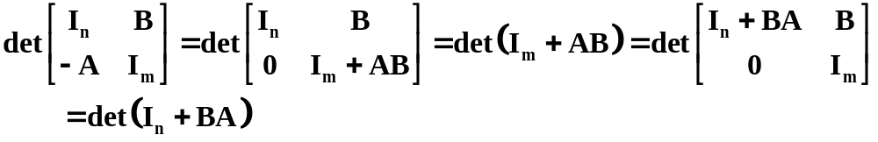

[证明]：参考如下的 分块矩阵 的行列式，有

Slide 21





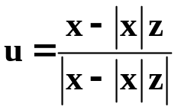

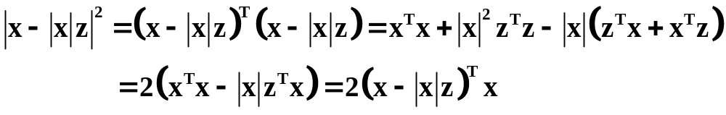
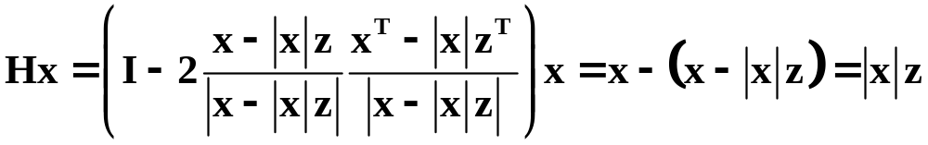
3. 定理2 对于任何非零列向量 及任何单位列向量 ，存在Householder矩阵H，使得 。
[证明] 当 时，选u满足 ，则
当 时，选 ，有

Slide 22


4. 定理3 初等旋转矩阵（Givens矩阵）是两个初等反射矩阵的乘积。
旋转变换可用两个反射变换的连续作用来代替，即 。但是反射变换却不可能用多个旋转变换的连续作用来代替。这是因为 。
由两个－1的乘积可得1，但多个1的乘积只能是1，不是－1。

Slide 23

1. 定义 如果实（复）矩阵A可化为正交（酉）矩阵Q与实（复）上三角矩阵R的乘积，即 ，则称上式为A的QR分解。
2. 定理 设A是n阶的非奇异矩阵，则存在正交（酉）矩阵Q与实（复）上三角矩阵R使得 ，且除去相差一个对角元素的绝对值（模）全为1的对角因子外，上述分解唯一。

Slide 24


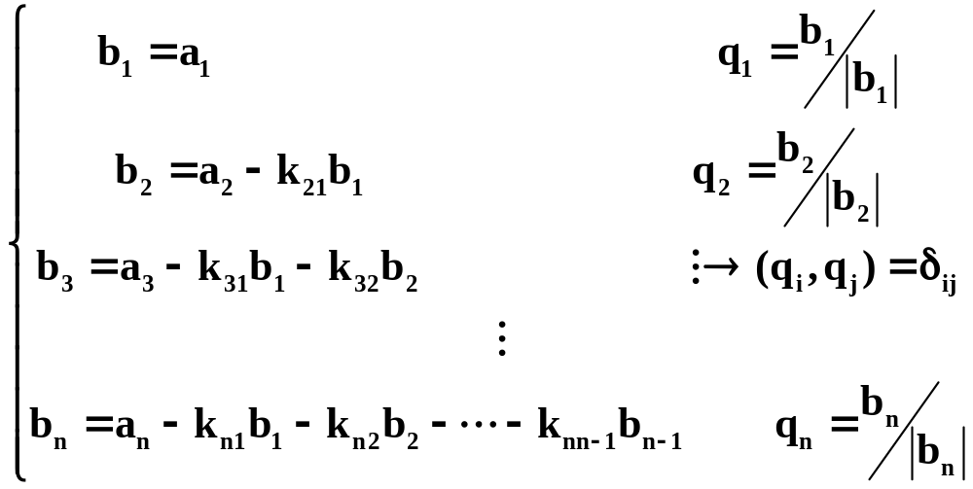
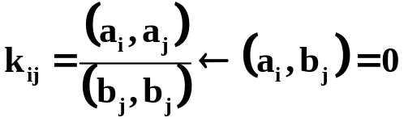
[证明]：设A记为 ，A非奇异 线性无关
采用Gram-schmidt正交化方法将它们正交化，可得

Slide 25
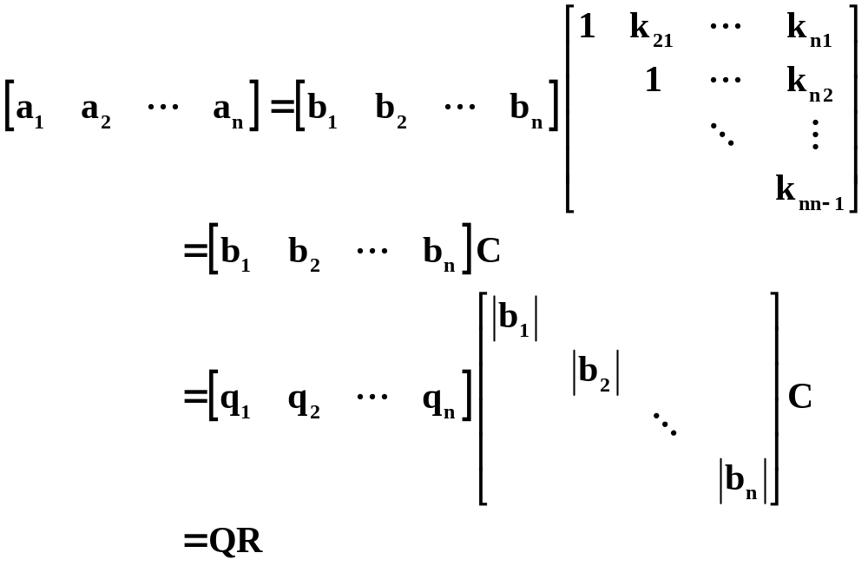
Q是正交（酉）矩阵
R是实（复）上三角矩阵

Slide 26

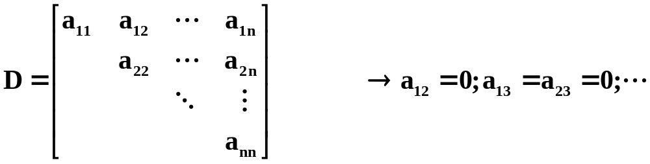
唯一性: 采用反证法。设存在两个QR分解， ，则
而
故，D只能为对角阵
D是对角元素绝对值（模）全为1的对角阵。

Slide 27


这一证明方法可推广为：
定理5： 设A是 的实（复）矩阵，且其n个列线性无关，则A具有分解 。其中Q是 阶实（复）矩阵，且满足
，R是n阶实（复）非奇异三角矩阵。除了相差一个对角元素的绝对值（模）全为1的对角阵因子外，上述分解唯一。

Slide 28
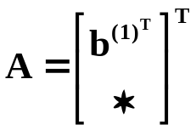
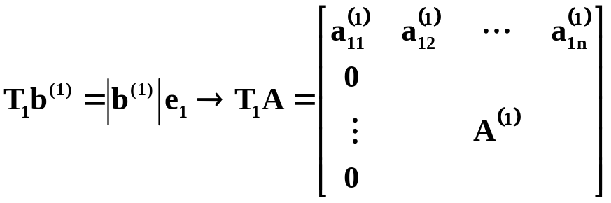
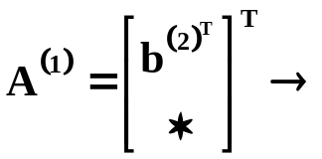


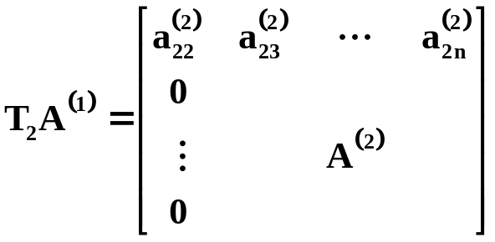
3. 求QR分解的方法
[方法一]采用Givens方法
将n阶非奇异矩阵A写为
则存在有限个Givens矩阵的乘积 ，使得
写成 存在 ，使得

Slide 29
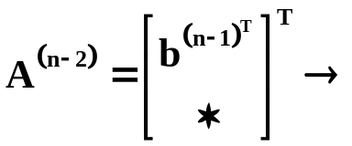

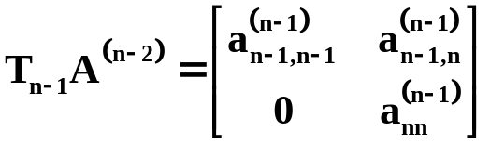

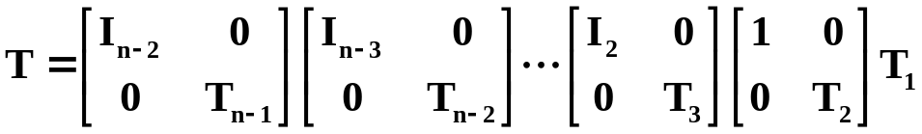
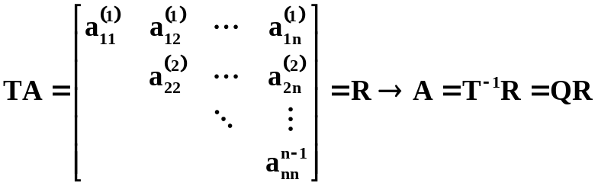
写成
存在 ，使得
令
则有
其中，R为上三角矩阵，QT ⁻¹正交矩阵

Slide 30
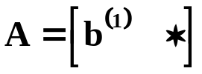








[方法二]采用Householder方法
存在 ，使得
存在 ，使得
存在 ，使得

Slide 31






令
则
为正交矩阵
两种方法前一种方法可推广到复矩阵的情况。

Slide 32






[方法三]Gram-Schmidt正交归一化方法
各列向量线性无关可进行正交化
满足

Slide 33





改写：

Slide 34
作业：p219-220：1、7、8

